Slide 1





Niveau
2
Français
Période 1
Semaine 4 - Séance 2

Slide 2


Pour l’enseignant
Ce support est optimisé pour un visionnage en mode diaporama sur un écran d’ordinateur.

Slide 3
Pour l’enseignant
Orientations générales

Slide 4




Pour l’enseignant
Conventions pour l’usage des supports
Pages réservées à l’enseignant
Explications et consignes à dire aux élèves
Audio enregistré (déclenchement automatique)

Slide 5








Pour l’enseignant
Pictogrammes pour la gestion de la leçon.
Modelage.
Les élèves écoutent.
Questions directes.
L’enseignant désigne des élèves.
Dites-le en arabe.
Les élèves disent le mot en arabe.
Répétition chorale.
Toute la classe participe.
Lecture silencieuse.
Passage au tableau.
Un élève réalise la tâche.
Pratique autonome.
L’enseignant circule entre les rangs.
Observation.
Les élèves observent.

Slide 6



Pour l’enseignant
Matériel technique
PC + PPT
Pointeur
Projection ajustée
Matériel didactique
Ardoise

Slide 7


Pour l’enseignant
Exemples de projections bien ajustées

Slide 8
Pour l’enseignant
Organisation pédagogique

Slide 9
Pour l’enseignant
Organisation pédagogique
L'enseignement du français en 2ème année a pour objectif d'amener les élèves au palier 4 en lecture pour être capables de lire des mots avec des graphèmes complexes, ainsi qu'au niveau A1 à l’oral et à l’écrit, en compréhension et en production.
L’année scolaire est structurée en 5 périodes de 6 semaines. Les 5 premières semaines de chaque période sont dédiées à l’étude d’un thème, tandis que la sixième semaine est consacrée au rebrassage et à l’évaluation des compétences acquises.
La première période est réservée au rebrassage des apprentissages des années précédentes, selon une approche spiralaire, afin de consolider les bases requises pour les périodes suivantes.
Lors de cette première période, chaque séance suit une organisation commune autour de quatre activités clés : vocabulaire, outils de langue, lecture et écriture.
Période 1 : Rebrassage spiralaire
Période 2 : Ma classe
Période 3 : Ma famille et ma maison
Période 4 : Mon corps et mon alimentation
Période 5 : Ma journée

Slide 10
Programme de la semaine

Slide 11
Pour l’enseignant
Contenus de la semaine 4
Séance 1
Séance 4
Il y a quoi dans ta chambre ?
Dans ma chambre , il y a … .
Qu’est-ce que tu veux ?
Je veux + nom
Séance 2
Séance 5
Tu te réveilles quand ? Tu dors quand ?
Je /tu / il/elle
Où est le canapé ?
Sous/sur/à côté de.
Séance 3
Séance 6
S’il te plait ouvre la porte !
Donne-moi.
Révision de la semaine

Slide 12
Pour l’enseignant
Séance 2
1. Rituels
2. Vocabulaire
une maison – un jardin – un miroir – sous – sur – à côté de.
3. Outils de langue
Où est le canapé ?
sous/sur/à côté de
4. Écriture
Copie et dictée de mots simples

Slide 13


Pour l’enseignant
Objectifs des rituels
Lire des lettres.
Lire des mots simples.

Slide 14

Bonjour les enfants. Nous allons commencer une nouvelle leçon de français.

Slide 15
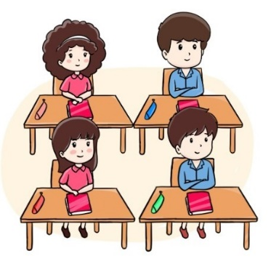
1. Rituels | 2. Vocabulaire | 3. Outils de langue | 4. Écriture
Lisez silencieusement les mots suivants.
soja joli jupe petit
Tortue tapis

Slide 16
1. Rituels | 2. Vocabulaire | 3. Outils de langue | 4. Écriture
Qui veut lire les mots ?
soja joli jupe petit
Tortue tapis

Slide 17
Pour l’enseignant
Séance 2
1. Rituels
2. Vocabulaire
une maison – un jardin – un miroir – sous – sur – à côté de
3. Outils de langue
Où est le canapé ?
Sur / sous / à côté de
4. Écriture
Copie et dictée de mots simples

Slide 18

Pour l’enseignant
Objectifs de l’activité
Comprendre et produire des mots de vocabulaire :
une maison – un jardin – un miroir – sous – sur – à côté de

Slide 19

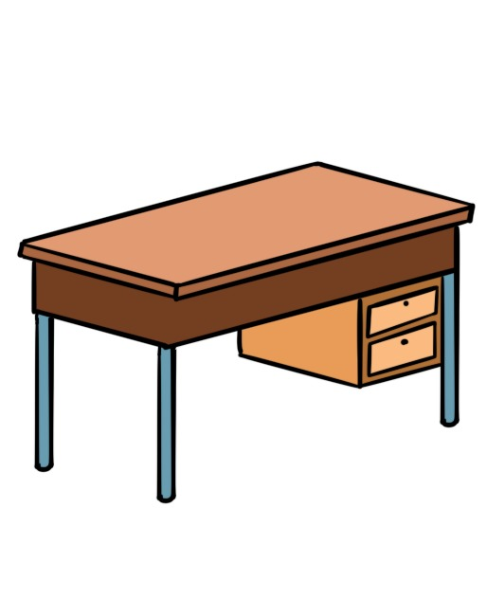
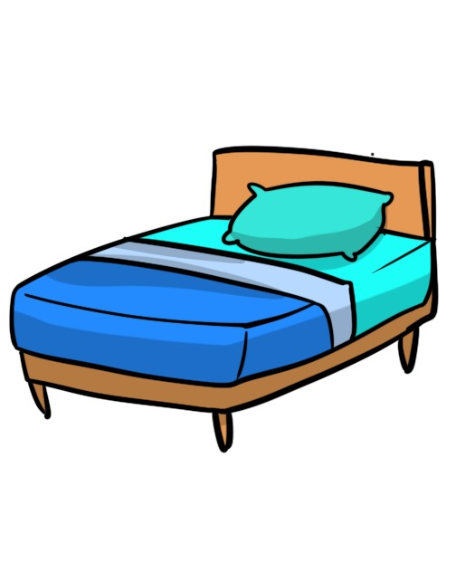
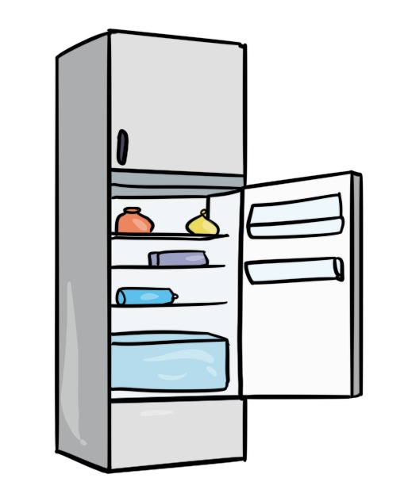

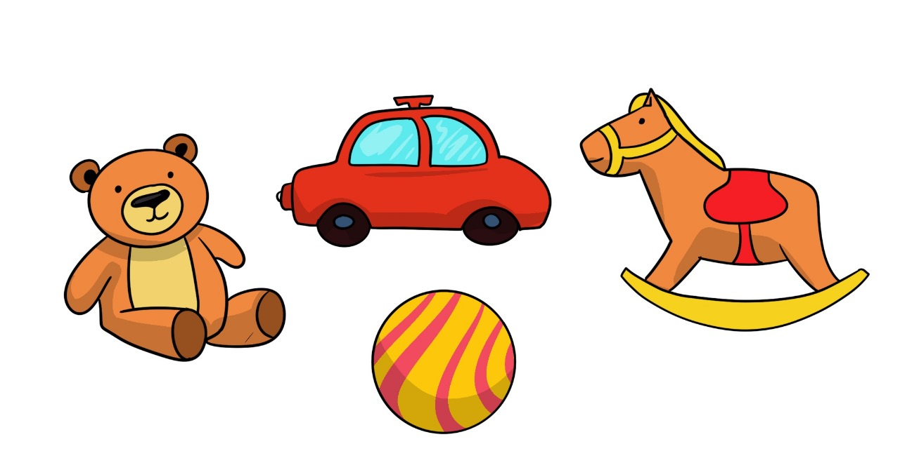
1. Rituels | 2. Vocabulaire | 3. Outils de langue | 4. Écriture
Nous avons vu ces mots lors de la séance précédente.
Répétons ensemble
le placard
le bureau
le lit
le réfrigérateur
les jouets
le tapis

Slide 20
1. Rituels | 2. Vocabulaire | 3. Outils de langue | 4. Écriture
Pour chaque image, je vais désigner un élève pour dire le mot.
C’est quel mot ?

Slide 21

1. Rituels | 2. Vocabulaire | 3. Outils de langue | 4. Écriture
Soyez attentifs ! Nous allons apprendre de nouveaux mots en français.

Slide 22


1. Rituels | 2. Vocabulaire | 3. Outils de langue | 4. Écriture
C’est quoi ? Dites le mot en arabe ou en français.

Slide 23

1. Rituels | 2. Vocabulaire | 3. Outils de langue | 4. Écriture
Une maison.
Qui veut répéter?
une maison

Slide 24
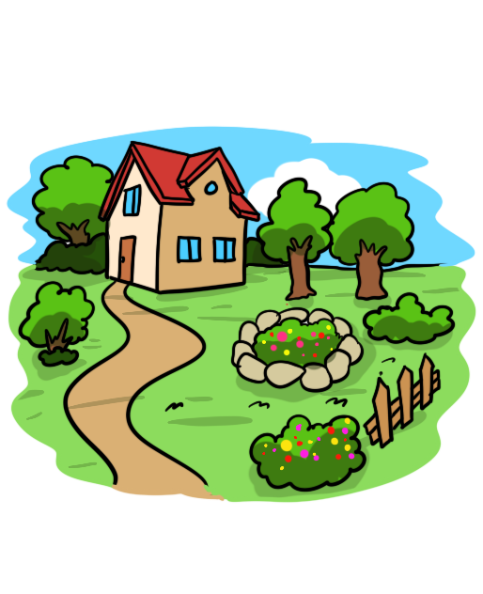
1. Rituels | 2. Vocabulaire | 3. Outils de langue | 4. Écriture
C’est quoi ? Dites le mot en arabe ou en français.

Slide 25
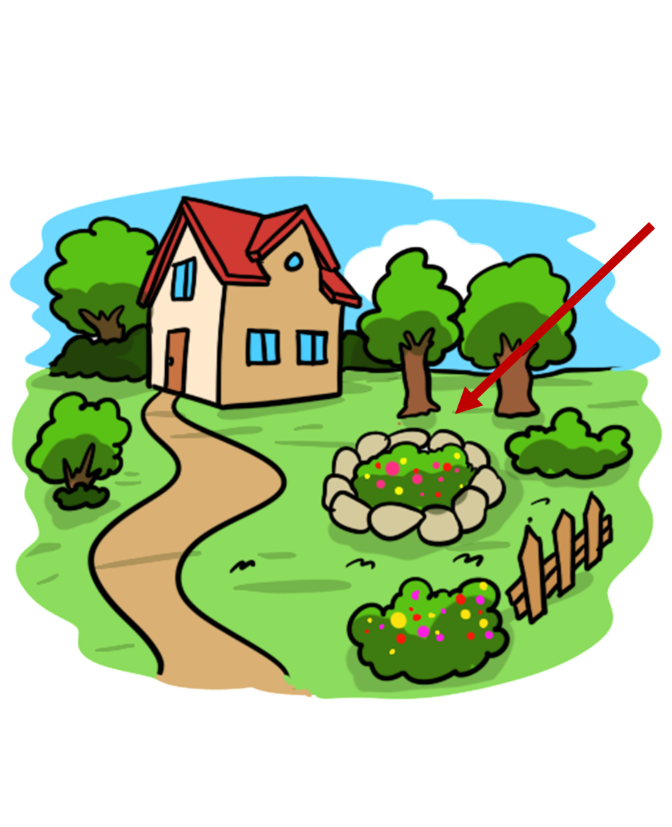
1. Rituels | 2. Vocabulaire | 3. Outils de langue | 4. Écriture
Un jardin.
Qui veut répéter?
un jardin

Slide 26

1. Rituels | 2. Vocabulaire | 3. Outils de langue | 4. Écriture
Un miroir.
Qui veut répéter?
un miroir

Slide 27

1. Rituels | 2. Vocabulaire | 3. Outils de langue | 4. Écriture
C’est quoi un miroir en arabe ?

Slide 28
1. Rituels | 2. Vocabulaire | 3. Outils de langue | 4. Écriture
Le miroir est à côté du placard.
Qui veut répéter?
Le miroir est à côté du placard.

Slide 29
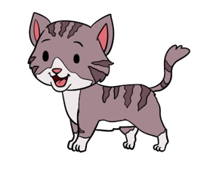
1. Rituels | 2. Vocabulaire | 3. Outils de langue | 4. Écriture
C’est quoi ? Dites le mot en arabe ou en français.

Slide 30
1. Rituels | 2. Vocabulaire | 3. Outils de langue | 4. Écriture
Un chat.
Qui veut répéter?
un chat

Slide 31
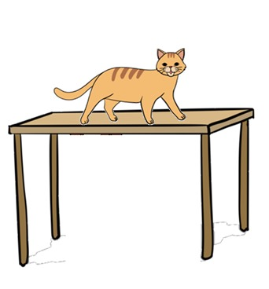
1. Rituels | 2. Vocabulaire | 3. Outils de langue | 4. Écriture
Le chat est sur la table.
Qui veut répéter?
Le chat est sur la table.

Slide 32
1. Rituels | 2. Vocabulaire | 3. Outils de langue | 4. Écriture
C’est quoi « sur » en arabe ?

Slide 33

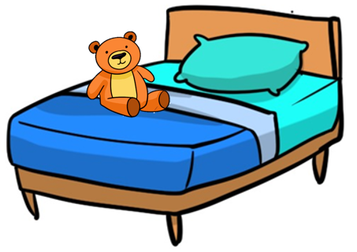
1. Rituels | 2. Vocabulaire | 3. Outils de langue | 4. Écriture
Le jouet est sur le lit.
Qui veut répéter?
Le jouet est sur le lit.

Slide 34
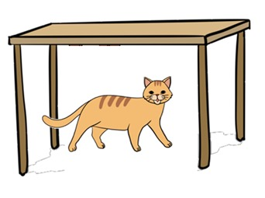
1. Rituels | 2. Vocabulaire | 3. Outils de langue | 4. Écriture
Le chat est sous la table.
Qui veut répéter?
Le chat est sous la table.

Slide 35
1. Rituels | 2. Vocabulaire | 3. Outils de langue | 4. Écriture
C’est quoi « sous » en arabe ?

Slide 36
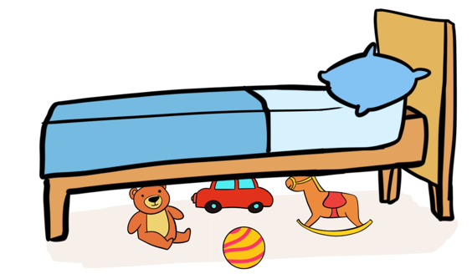
1. Rituels | 2. Vocabulaire | 3. Outils de langue | 4. Écriture
Les jouets sont sous le lit.
Les jouets sont sous le lit.

Slide 37
1. Rituels | 2. Vocabulaire | 3. Outils de langue | 4. Écriture
Répétons ensemble les mots.
une maison
un jardin
un miroir
un chat
sous
sur

Slide 38
Pour l’enseignant
Séance 2
1. Rituels
2. Vocabulaire
une maison – un jardin – un miroir – sous – sur – à côté de
3. Outils de langue
Où est le canapé ?
Sur / sous / à côté de
4. Écriture
Copie et dictée de mots simples

Slide 39
Pour l’enseignant
Objectifs de l’activité
S’approprier l’acte de parole :
Où est le canapé ?
Utiliser des outils de langue :
sur / sous / à côté de

Slide 40



1. Rituels | 2. Vocabulaire | 3. Outils de langue | 4. Écriture
Karim dit « où est le canapé ?».
Qui veut répéter ?
Où est le canapé ?

Slide 41
1. Rituels | 2. Vocabulaire | 3. Outils de langue | 4. Écriture
Que signifie « où est le canapé ?» en arabe ?
Où est le canapé ?

Slide 42

1. Rituels | 2. Vocabulaire | 3. Outils de langue | 4. Écriture
Rita dit « Le canapé est à côté du miroir. ».
Qui veut répéter ?
Le canapé est à côté du miroir.

Slide 43
1. Rituels | 2. Vocabulaire | 3. Outils de langue | 4. Écriture
Que signifie « Le canapé est à côté du miroir. » en arabe ?
Le canapé est à côté du miroir.

Slide 44
1. Rituels | 2. Vocabulaire | 3. Outils de langue | 4. Écriture
Karim dit « où est le jouet ?».
Qui veut répéter ?
Où est le jouet ?

Slide 45
1. Rituels | 2. Vocabulaire | 3. Outils de langue | 4. Écriture
Que signifie « où est le jouet ?» en arabe ?
Où est le jouet ?

Slide 46
1. Rituels | 2. Vocabulaire | 3. Outils de langue | 4. Écriture
Rita dit « Le jouet est sur le lit. ».
Qui veut répéter ?
Le jouet est sur le lit.

Slide 47
1. Rituels | 2. Vocabulaire | 3. Outils de langue | 4. Écriture
Que signifie « Le jouet est sur le lit. » en arabe ?
Le jouet est sur le lit.

Slide 48
1. Rituels | 2. Vocabulaire | 3. Outils de langue | 4. Écriture
Karim dit « où sont les jouets ?».
Qui veut répéter ?
Où sont les jouets ?

Slide 49
1. Rituels | 2. Vocabulaire | 3. Outils de langue | 4. Écriture
Que signifie « où sont les jouets ?» en arabe ?
Où sont les jouets ?

Slide 50
1. Rituels | 2. Vocabulaire | 3. Outils de langue | 4. Écriture
Rita dit « Les jouets sont sous le lit. ».
Qui veut répéter ?
Les jouets sont sous le lit.

Slide 51
1. Rituels | 2. Vocabulaire | 3. Outils de langue | 4. Écriture
Que signifie « Les jouets sont sous le lit. » en arabe ?
Les jouets sont sous le lit.

Slide 52
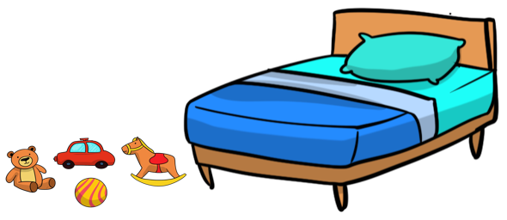
1. Rituels | 2. Vocabulaire | 3. Outils de langue | 4. Écriture
A retenir ! Sur , sous , à côté de.
Répétez.
sur
sous
à côté de

Slide 53

1. Rituels | 2. Vocabulaire | 3. Outils de langue | 4. Écriture
Où est le canapé ?
Qui veut répondre avec une phrase ?

Slide 54
1. Rituels | 2. Vocabulaire | 3. Outils de langue | 4. Écriture
Où est le jouet ?
Qui veut répondre avec une phrase ?

Slide 55
1. Rituels | 2. Vocabulaire | 3. Outils de langue | 4. Écriture
Où sont les jouets ?
Qui veut répondre avec une phrase ?

Slide 56
Pour l’enseignant
Séance 2
1. Rituels
2. Vocabulaire
Maison – jardin – miroir – sous – sur – à côté de.
3. Outils de langue
Où est le canapé ?
Sur / sous / à côté de
4. Écriture
Copie et dictée de mots simples

Slide 57
Pour l’enseignant
Objectifs de l’activité
Copier des mots simples.
Écrire sous dictée des mots simples.

Slide 58


1. Rituels | 2. Vocabulaire | 3. Outils de langue | 4. Écriture
Prenez vos ardoises.

Slide 59

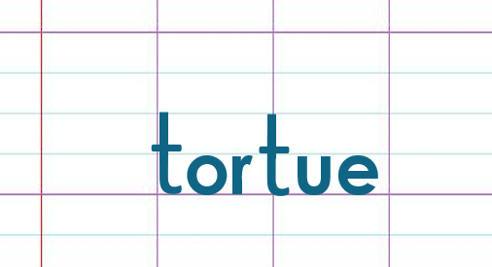
1. Rituels | 2. Vocabulaire | 3. Outils de langue | 4. Écriture
Regardez comment j’écris « tortue » au tableau.

Slide 60

1. Rituels | 2. Vocabulaire | 3. Outils de langue | 4. Écriture
Copiez « tortue » sur vos ardoises.

Slide 61

1. Rituels | 2. Vocabulaire | 3. Outils de langue | 4. Écriture
Levez les ardoises.

Slide 62
1. Rituels | 2. Vocabulaire | 3. Outils de langue | 4. Écriture
Nous allons faire une dictée. Écrivez le mot « soja ». Je répète « soja ».

Slide 63
1. Rituels | 2. Vocabulaire | 3. Outils de langue | 4. Écriture
Levez les ardoises.

Slide 64
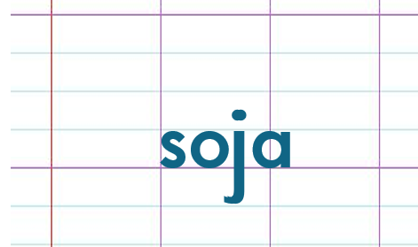
1. Rituels | 2. Vocabulaire | 3. Outils de langue | 4. Écriture
Corrigez. Soja.

Slide 65

C’est le moment de l’étoile.
Le gagnant de l’étoile est : [nom de l’élève]
Moment de l’étoile

Slide 66





Qui peut me dire pourquoi [prénom] a obtenu l’étoile ?

Slide 67
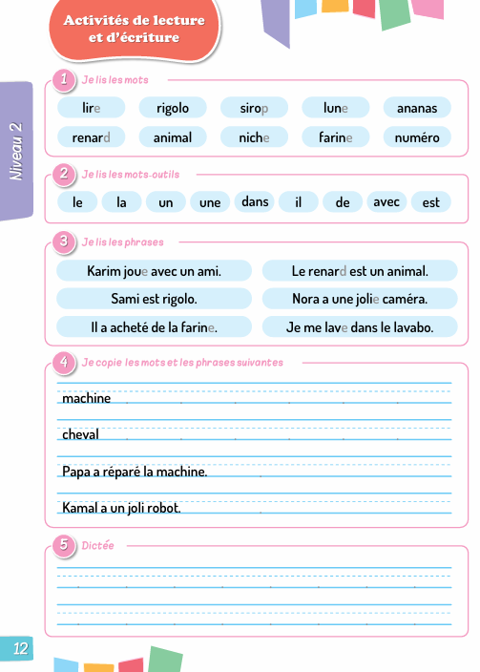

La leçon est terminée !
À la maison, faites les exercices d’écriture de la page 12.
2

Slide 68
Au revoir !

